Slide 1
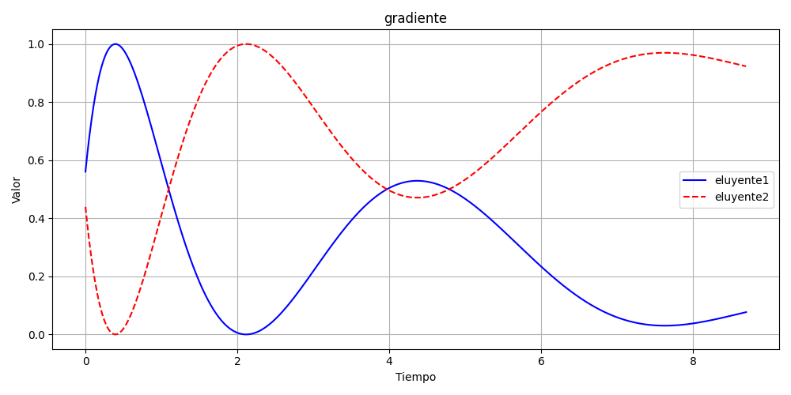
Clase: Azoles (CHEMONTID:0000436) Score: 0.0495
Eluyente1: eluent.1.h2o 0 Eluyente2: eluent.2.acn 0 pH1: 2.6 pH2: 0.0 USP Code: column.usp.code_L1 Longitud: 50.0 Tamaño de Partícula: 1.7 Temperatura: 40.0 Flujo: 0.6 T0: 0.18375

Slide 2
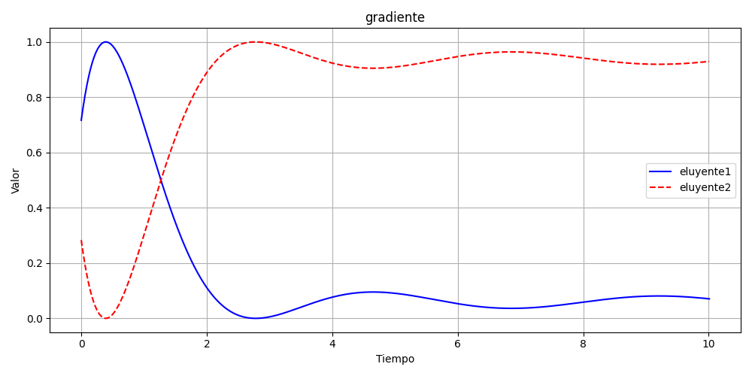
Clase: Azoles (CHEMONTID:0000436) Score: 0.0370
Eluyente1: eluent.1.h2o 0 Eluyente2: eluent.2.acn 0 pH1: 3.0 pH2: 3.0 USP Code: column.usp.code_L1 Longitud: 100.0 Tamaño de Partícula: 1.7 Temperatura: 40.0 Flujo: 0.4 T0: 0.55125

Slide 3
Clase: Azoles (CHEMONTID:0000436) Score: 0.0336
Eluyente1: eluent.1.h2o 0 Eluyente2: eluent.2.acn 0 pH1: 3.0 pH2: 3.0 USP Code: column.usp.code_L1 Longitud: 100.0 Tamaño de Partícula: 1.7 Temperatura: 40.0 Flujo: 0.4 T0: 0.55125

Slide 4
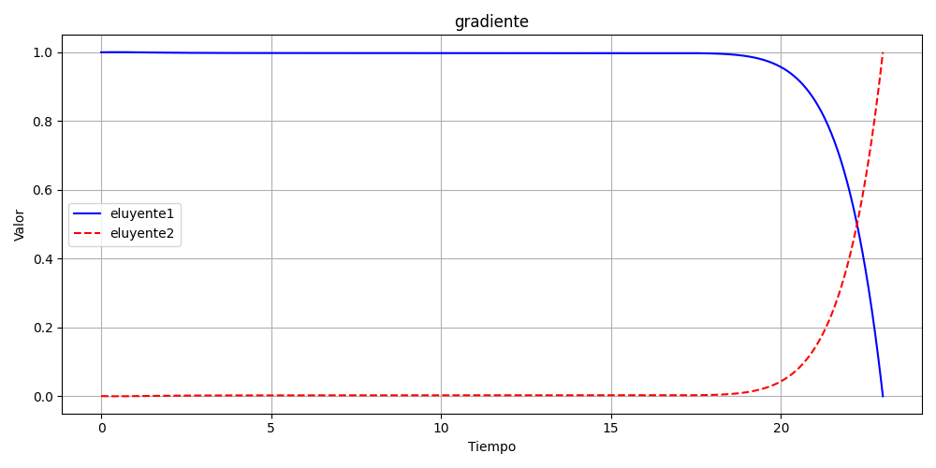
Clase: Benzene and substituted derivatives (CHEMONTID:0002279) Score: 1.0000
Eluyente1: eluent.1.h2o 0 Eluyente2: eluent.2.acn 0 pH1: 3.0 pH2: 3.0 USP Code: column.usp.code_L1 Longitud: 50.0 Tamaño de Partícula: 1.8 Temperatura: 35.0 Flujo: 0.1 T0: 1.1025

Slide 5
Clase: Benzene and substituted derivatives (CHEMONTID:0002279) Score: 0.0193
Eluyente1: eluent.1.h2o 0 Eluyente2: eluent.2.acn 0 pH1: 2.6 pH2: 0.0 USP Code: column.usp.code_L1 Longitud: 50.0 Tamaño de Partícula: 1.7 Temperatura: 40.0 Flujo: 0.6 T0: 0.18375

Slide 6
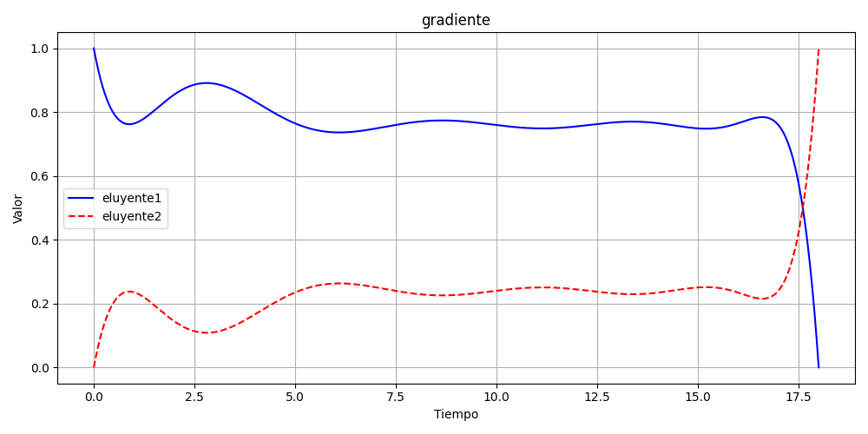
Clase: Benzene and substituted derivatives (CHEMONTID:0002279) Score: 0.0141
Eluyente1: eluent.1.h2o 0 Eluyente2: eluent.2.meoh 0 pH1: 3.0 pH2: 3.0 USP Code: column.usp.code_L1 Longitud: 100.0 Tamaño de Partícula: 1.7 Temperatura: 40.54166666666666 Flujo: 0.3 T0: 0.735

Slide 7
Clase: Carboxylic acids and derivatives (CHEMONTID:0000265) Score: 1.0000
Eluyente1: eluent.1.h2o 0 Eluyente2: eluent.2.acn 0 pH1: 3.0 pH2: 3.0 USP Code: column.usp.code_L1 Longitud: 50.0 Tamaño de Partícula: 1.8 Temperatura: 35.0 Flujo: 0.1 T0: 1.1025

Slide 8
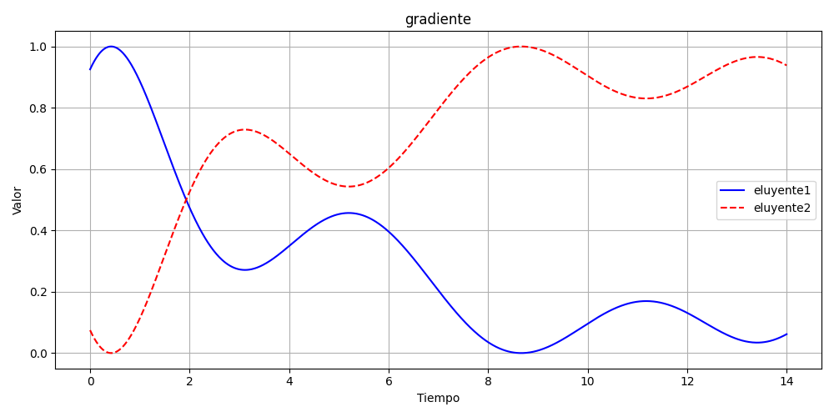
Clase: Carboxylic acids and derivatives (CHEMONTID:0000265) Score: 0.1900
Eluyente1: eluent.1.h2o 0 Eluyente2: eluent.2.meoh 0 pH1: 3.0 pH2: 3.0 USP Code: column.usp.code_L1 Longitud: 100.0 Tamaño de Partícula: 1.8 Temperatura: 38.75 Flujo: 0.3 T0: 0.735

Slide 9
Clase: Carboxylic acids and derivatives (CHEMONTID:0000265) Score: 0.1872
Eluyente1: eluent.1.h2o 0 Eluyente2: eluent.2.meoh 0 pH1: 3.0 pH2: 3.0 USP Code: column.usp.code_L1 Longitud: 100.0 Tamaño de Partícula: 1.8 Temperatura: 50.0 Flujo: 0.4 T0: 0.55125

Slide 10
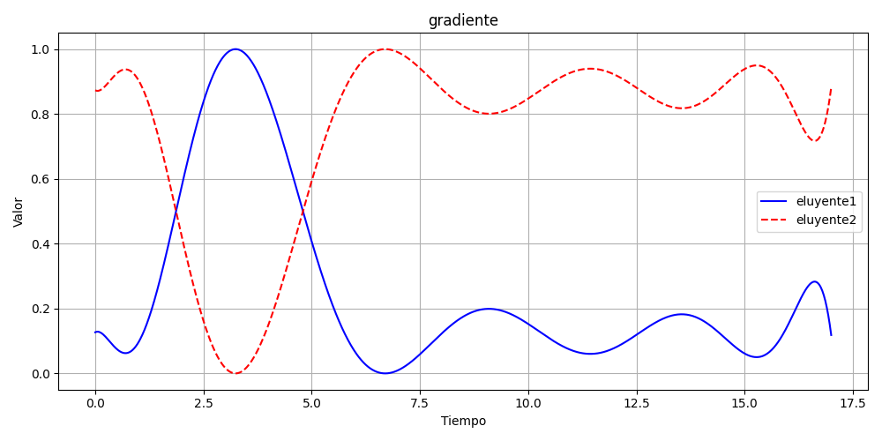
Clase: Cinnamic acids and derivatives (CHEMONTID:0000476) Score: 0.0446
Eluyente1: eluent.1.h2o 0 Eluyente2: eluent.2.h2o 0 pH1: 0.0 pH2: 0.0 USP Code: column.usp.code_L68 Longitud: 100.0 Tamaño de Partícula: 1.7 Temperatura: 40.0 Flujo: 0.5 T0: 0.4571959788769226

Slide 11
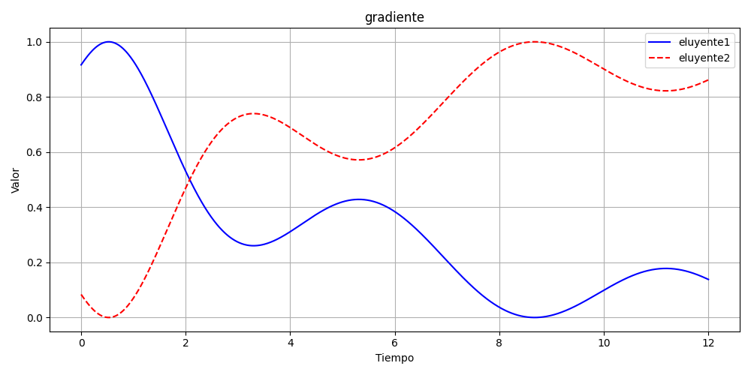
Clase: Cinnamic acids and derivatives (CHEMONTID:0000476) Score: 0.0491
Eluyente1: eluent.1.h2o 0 Eluyente2: eluent.2.acn 0 pH1: 3.0 pH2: 3.0 USP Code: column.usp.code_L1 Longitud: 50.0 Tamaño de Partícula: 1.8 Temperatura: 30.0 Flujo: 0.4 T0: 0.275625

Slide 12
Clase: Cinnamic acids and derivatives (CHEMONTID:0000476) Score: 0.1321
Eluyente1: eluent.1.h2o 0 Eluyente2: eluent.2.acn 0 pH1: 3.0 pH2: 3.0 USP Code: column.usp.code_L1 Longitud: 50.0 Tamaño de Partícula: 1.8 Temperatura: 35.0 Flujo: 0.1 T0: 1.1025

Slide 13
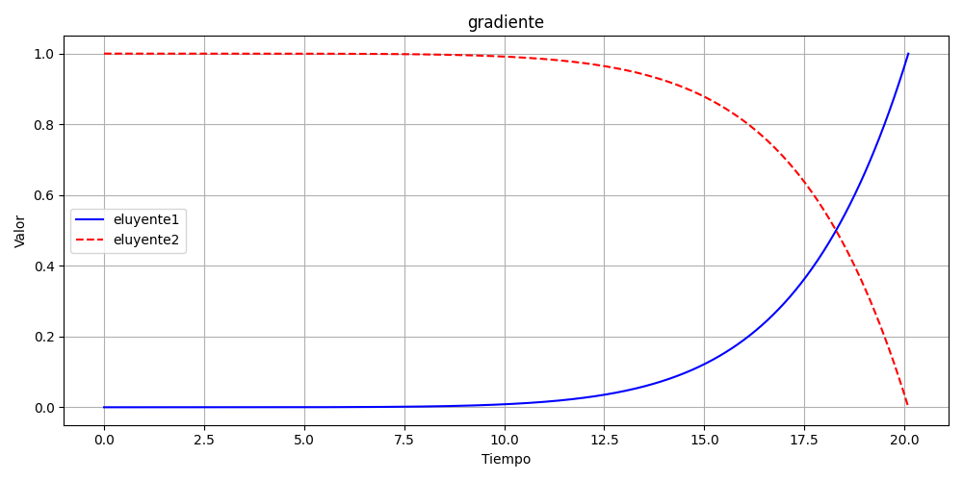
Clase: Coumarans (CHEMONTID:0004189) Score: 0.5658
Eluyente1: eluent.1.h2o 0 Eluyente2: eluent.2.meoh 0 pH1: 5.37818437410173 pH2: 5.37818437410173 USP Code: column.usp.code_L1 Longitud: 100.0 Tamaño de Partícula: 2.2 Temperatura: 30.0 Flujo: 0.2 T0: 1.1025

Slide 14
Clase: Coumarans (CHEMONTID:0004189) Score: 0.5586
Eluyente1: eluent.1.h2o 0 Eluyente2: eluent.2.acn 0 pH1: 2.6 pH2: 0.0 USP Code: column.usp.code_L1 Longitud: 50.0 Tamaño de Partícula: 1.7 Temperatura: 40.0 Flujo: 0.6 T0: 0.18375

Slide 15
Clase: Coumarans (CHEMONTID:0004189) Score: 0.5538
Eluyente1: eluent.1.h2o 0 Eluyente2: eluent.2.meoh 0 pH1: 3.624890925166705 pH2: 3.624890925166705 USP Code: column.usp.code_L1 Longitud: 100.0 Tamaño de Partícula: 2.2 Temperatura: 30.0 Flujo: 0.2 T0: 1.1025

Slide 16
Clase: Coumarins and derivatives (CHEMONTID:0000145) Score: 1.0000
Eluyente1: eluent.1.h2o 0 Eluyente2: eluent.2.acn 0 pH1: 2.6 pH2: 0.0 USP Code: column.usp.code_L1 Longitud: 50.0 Tamaño de Partícula: 1.7 Temperatura: 40.0 Flujo: 0.6 T0: 0.18375

Slide 17
Clase: Coumarins and derivatives (CHEMONTID:0000145) Score: 0.2411
Eluyente1: eluent.1.h2o 0 Eluyente2: eluent.2.acn 0 pH1: 2.6 pH2: 0.0 USP Code: column.usp.code_L1 Longitud: 50.0 Tamaño de Partícula: 1.7 Temperatura: 40.0 Flujo: 0.6 T0: 0.18375

Slide 18
Clase: Coumarins and derivatives (CHEMONTID:0000145) Score: 0.1446
Eluyente1: eluent.1.h2o 0 Eluyente2: eluent.2.acn 0 pH1: 3.0 pH2: 3.0 USP Code: column.usp.code_L1 Longitud: 50.0 Tamaño de Partícula: 1.8 Temperatura: 35.0 Flujo: 0.1 T0: 1.1025

Slide 19
Clase: Diazines (CHEMONTID:0001346) Score: 0.3315
Eluyente1: eluent.1.h2o 0 Eluyente2: eluent.2.meoh 0 pH1: 3.0 pH2: 3.0 USP Code: column.usp.code_L1 Longitud: 100.0 Tamaño de Partícula: 1.8 Temperatura: 40.0 Flujo: 0.4 T0: 0.55125

Slide 20
Clase: Diazines (CHEMONTID:0001346) Score: 0.1391
Eluyente1: eluent.1.h2o 0 Eluyente2: eluent.2.acn 0 pH1: 2.6 pH2: 0.0 USP Code: column.usp.code_L1 Longitud: 50.0 Tamaño de Partícula: 1.7 Temperatura: 40.0 Flujo: 0.6 T0: 0.18375

Slide 21
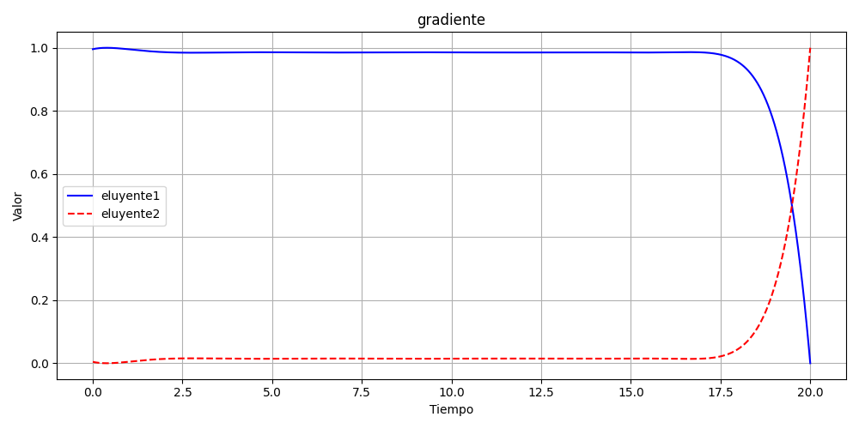
Clase: Diazines (CHEMONTID:0001346) Score: 0.0326
Eluyente1: eluent.1.h2o 0 Eluyente2: eluent.2.acn 0 pH1: 3.0 pH2: 3.0 USP Code: column.usp.code_L1 Longitud: 100.0 Tamaño de Partícula: 2.0 Temperatura: 39.0 Flujo: 0.3 T0: 0.735

Slide 22
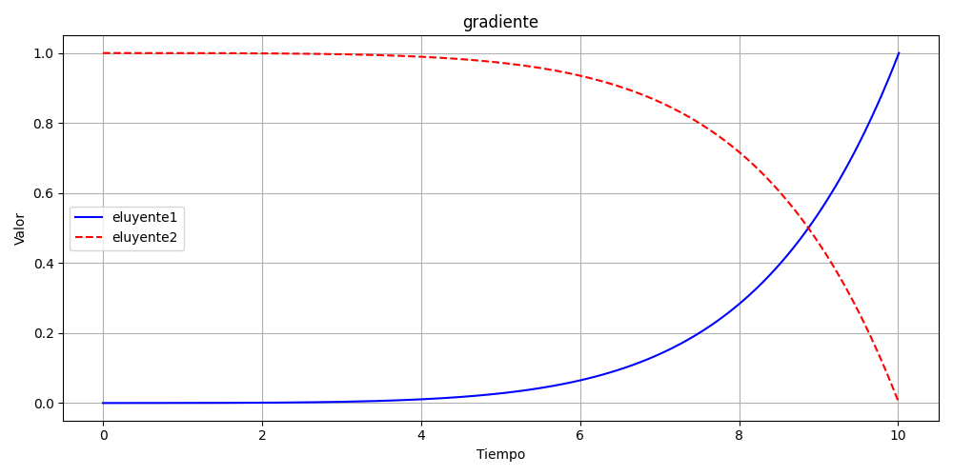
Clase: Fatty Acyls (CHEMONTID:0003909) Score: 0.4123
Eluyente1: eluent.1.h2o 0 Eluyente2: eluent.2.meoh 0 pH1: 3.0 pH2: 3.0 USP Code: column.usp.code_L1 Longitud: 100.0 Tamaño de Partícula: 1.7730262998410034 Temperatura: 40.0 Flujo: 0.4 T0: 0.55125

Slide 23
Clase: Fatty Acyls (CHEMONTID:0003909) Score: 0.4712
Eluyente1: eluent.1.h2o 0 Eluyente2: eluent.2.acn 0 pH1: 3.0 pH2: 3.0 USP Code: column.usp.code_L11 Longitud: 100.0 Tamaño de Partícula: 2.7 Temperatura: 40.0 Flujo: 0.4 T0: 0.55125

Slide 24
Clase: Fatty Acyls (CHEMONTID:0003909) Score: 0.4637
Eluyente1: eluent.1.h2o 0 Eluyente2: eluent.2.meoh 0 pH1: 3.0 pH2: 3.0 USP Code: column.usp.code_L1 Longitud: 100.0 Tamaño de Partícula: 1.6 Temperatura: 40.0 Flujo: 0.4 T0: 0.55125

Slide 25
Clase: Hydroxy acids and derivatives (CHEMONTID:0000472) Score: 1.0000
Eluyente1: eluent.1.h2o 0 Eluyente2: eluent.2.meoh 0 pH1: 3.0 pH2: 3.0 USP Code: column.usp.code_L1 Longitud: 100.0 Tamaño de Partícula: 1.6 Temperatura: 40.0 Flujo: 0.4 T0: 0.55125

Slide 26
Clase: Hydroxy acids and derivatives (CHEMONTID:0000472) Score: 0.8041
Eluyente1: eluent.1.h2o 0 Eluyente2: eluent.2.acn 0 pH1: 3.0 pH2: 3.0 USP Code: column.usp.code_L11 Longitud: 100.0 Tamaño de Partícula: 2.7 Temperatura: 50.0 Flujo: 0.4 T0: 0.55125

Slide 27
Clase: Hydroxy acids and derivatives (CHEMONTID:0000472) Score: 0.7609
Eluyente1: eluent.1.h2o 0 Eluyente2: eluent.2.acn 0 pH1: 3.0 pH2: 3.0 USP Code: column.usp.code_L1 Longitud: 100.0 Tamaño de Partícula: 1.7 Temperatura: 40.0 Flujo: 0.4 T0: 0.55125

Slide 28
Clase: Imidazopyrimidines (CHEMONTID:0001797) Score: 1.0000
Eluyente1: eluent.1.h2o 0 Eluyente2: eluent.2.acn 0 pH1: 3.0 pH2: 3.0 USP Code: column.usp.code_L1 Longitud: 100.0 Tamaño de Partícula: 2.0 Temperatura: 37.5 Flujo: 0.3 T0: 0.735

Slide 29
Clase: Imidazopyrimidines (CHEMONTID:0001797) Score: 0.3437
Eluyente1: eluent.1.h2o 0 Eluyente2: eluent.2.acn 0 pH1: 3.0 pH2: 3.0 USP Code: column.usp.code_L1 Longitud: 100.0 Tamaño de Partícula: 2.0 Temperatura: 40.0 Flujo: 0.3 T0: 0.735

Slide 30
Clase: Imidazopyrimidines (CHEMONTID:0001797) Score: 0.2855
Eluyente1: eluent.1.h2o 0 Eluyente2: eluent.2.acn 0 pH1: 3.0 pH2: 3.0 USP Code: column.usp.code_L1 Longitud: 100.0 Tamaño de Partícula: 2.0 Temperatura: 39.0 Flujo: 0.3 T0: 0.735

Slide 31
Clase: Indoles and derivatives (CHEMONTID:0000211) Score: 0.0490
Eluyente1: eluent.1.h2o 0 Eluyente2: eluent.2.acn 0 pH1: 2.6 pH2: 0.0 USP Code: column.usp.code_L1 Longitud: 50.0 Tamaño de Partícula: 1.7 Temperatura: 40.0 Flujo: 0.6 T0: 0.18375

Slide 32
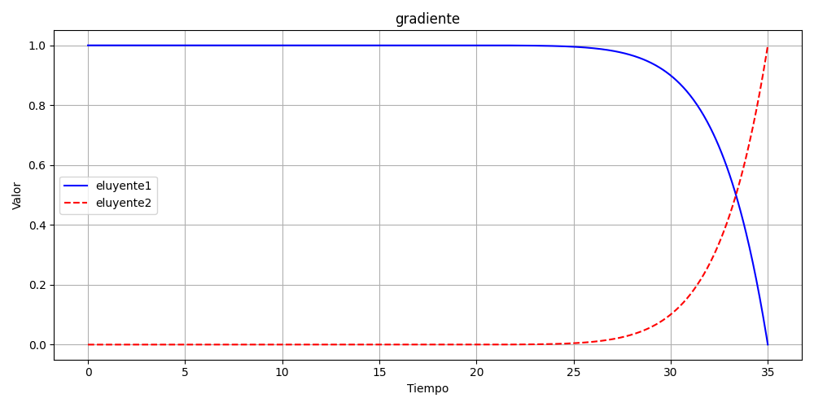
Clase: Indoles and derivatives (CHEMONTID:0000211) Score: 0.1498
Eluyente1: eluent.1.h2o 0 Eluyente2: eluent.2.meoh 0 pH1: 3.0 pH2: 3.0 USP Code: column.usp.code_L1 Longitud: 100.0 Tamaño de Partícula: 5.0 Temperatura: 40.78947368421053 Flujo: 0.1 T0: 2.205

Slide 33
Clase: Indoles and derivatives (CHEMONTID:0000211) Score: 0.1966
Eluyente1: eluent.1.h2o 0 Eluyente2: eluent.2.acn 0 pH1: 2.6 pH2: 0.0 USP Code: column.usp.code_L1 Longitud: 50.0 Tamaño de Partícula: 1.7 Temperatura: 40.0 Flujo: 0.6 T0: 0.18375

Slide 34
Clase: Keto acids and derivatives (CHEMONTID:0000389) Score: 1.0000
Eluyente1: eluent.1.h2o 0 Eluyente2: eluent.2.acn 0 pH1: 3.0 pH2: 3.0 USP Code: column.usp.code_L1 Longitud: 100.0 Tamaño de Partícula: 1.7 Temperatura: 30.0 Flujo: 0.4 T0: 0.55125

Slide 35
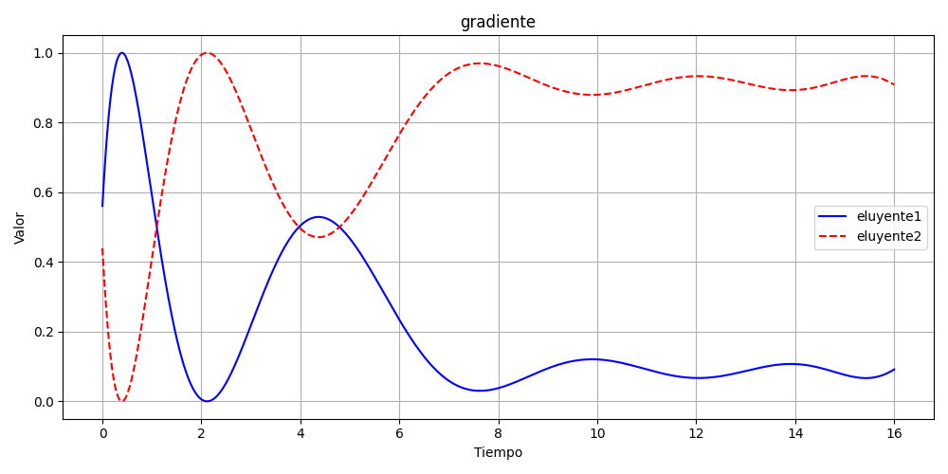
Clase: Keto acids and derivatives (CHEMONTID:0000389) Score: 0.1095
Eluyente1: eluent.1.h2o 0 Eluyente2: eluent.2.acn 0 pH1: 3.0 pH2: 3.0 USP Code: column.usp.code_L1 Longitud: 113.75 Tamaño de Partícula: 1.9 Temperatura: 40.0 Flujo: 0.4 T0: 0.6500755324656243

Slide 36
Clase: Keto acids and derivatives (CHEMONTID:0000389) Score: 0.0747
Eluyente1: eluent.1.h2o 0 Eluyente2: eluent.2.acn 0 pH1: 3.0 pH2: 3.0 USP Code: column.usp.code_L1 Longitud: 100.0 Tamaño de Partícula: 2.0 Temperatura: 40.0 Flujo: 0.3 T0: 0.735

Slide 37
Clase: Lactones (CHEMONTID:0000050) Score: 1.0000
Eluyente1: eluent.1.h2o 0 Eluyente2: eluent.2.acn 0 pH1: 3.0 pH2: 3.0 USP Code: column.usp.code_L1 Longitud: 100.0 Tamaño de Partícula: 2.0 Temperatura: 40.0 Flujo: 0.35 T0: 0.63

Slide 38
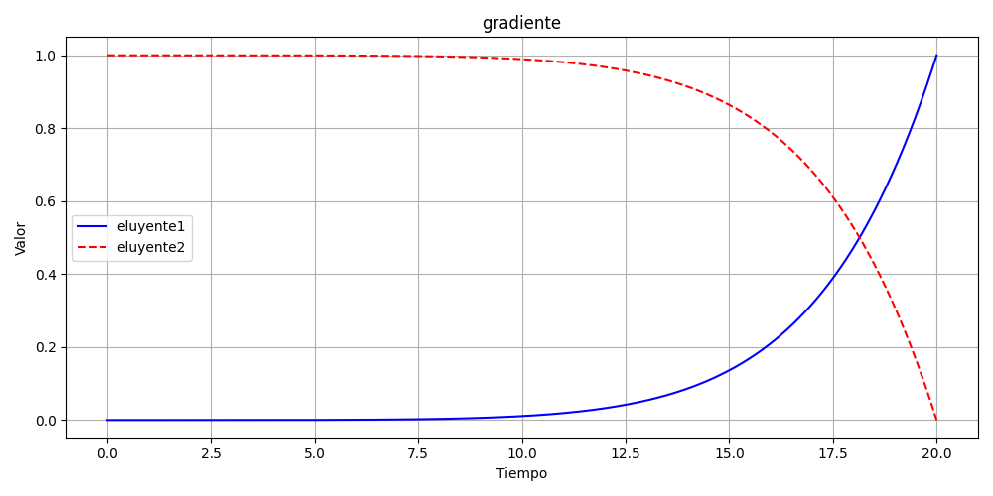
Clase: Lactones (CHEMONTID:0000050) Score: 0.9713
Eluyente1: eluent.1.h2o 0 Eluyente2: eluent.2.acn 0 pH1: 3.0 pH2: 3.0 USP Code: column.usp.code_L1 Longitud: 100.0 Tamaño de Partícula: 2.0 Temperatura: 40.0 Flujo: 0.2720929866180004 T0: 0.8754070921532986

Slide 39
Clase: Lactones (CHEMONTID:0000050) Score: 0.9527
Eluyente1: eluent.1.h2o 0 Eluyente2: eluent.2.acn 0 pH1: 3.0 pH2: 3.0 USP Code: column.usp.code_L1 Longitud: 100.0 Tamaño de Partícula: 2.0 Temperatura: 40.0 Flujo: 0.25 T0: 0.882

Slide 40
Clase: Organic dithiophosphoric acids and derivatives (CHEMONTID:0003385) Score: 0.9032
Eluyente1: eluent.1.h2o 0 Eluyente2: eluent.2.meoh 0 pH1: 4.429579890061346 pH2: 4.429579890061346 USP Code: column.usp.code_L1 Longitud: 100.0 Tamaño de Partícula: 2.2 Temperatura: 30.0 Flujo: 0.2 T0: 1.1025

Slide 41
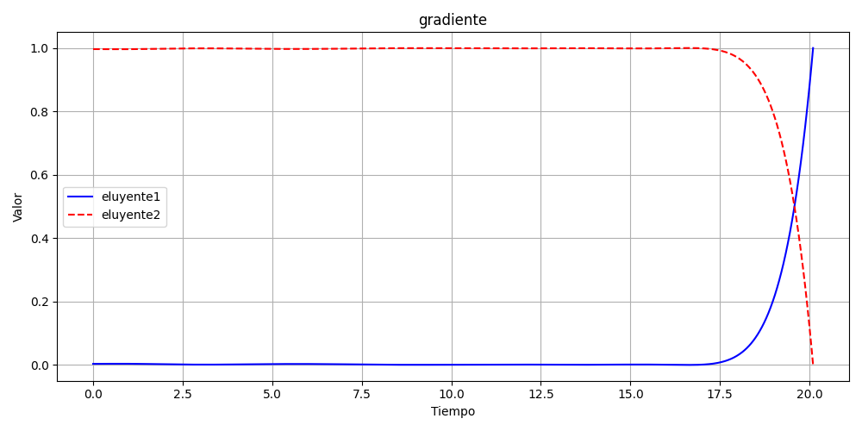
Clase: Organic dithiophosphoric acids and derivatives (CHEMONTID:0003385) Score: 0.8066
Eluyente1: eluent.1.h2o 0 Eluyente2: eluent.2.meoh 0 pH1: 6.2 pH2: 6.2 USP Code: column.usp.code_L1 Longitud: 100.0 Tamaño de Partícula: 2.2 Temperatura: 30.0 Flujo: 0.2 T0: 1.1025

Slide 42
Clase: Organic dithiophosphoric acids and derivatives (CHEMONTID:0003385) Score: 1.0000
Eluyente1: eluent.1.h2o 0 Eluyente2: eluent.2.meoh 0 pH1: 3.61 pH2: 3.61 USP Code: column.usp.code_L1 Longitud: 100.0 Tamaño de Partícula: 2.2 Temperatura: 30.0 Flujo: 0.2 T0: 1.1025

Slide 43
Clase: Organic thiophosphoric acids and derivatives (CHEMONTID:0001303) Score: 0.6512
Eluyente1: eluent.1.h2o 0 Eluyente2: eluent.2.meoh 0 pH1: 5.711987190669771 pH2: 5.711987190669771 USP Code: column.usp.code_L1 Longitud: 100.0 Tamaño de Partícula: 2.2 Temperatura: 30.0 Flujo: 0.2 T0: 1.1025

Slide 44
Clase: Organic thiophosphoric acids and derivatives (CHEMONTID:0001303) Score: 0.5191
Eluyente1: eluent.1.h2o 0 Eluyente2: eluent.2.meoh 0 pH1: 3.0 pH2: 3.0 USP Code: column.usp.code_L1 Longitud: 100.0 Tamaño de Partícula: 1.7 Temperatura: 40.54166666666666 Flujo: 0.3 T0: 0.735

Slide 45
Clase: Organic thiophosphoric acids and derivatives (CHEMONTID:0001303) Score: 0.8243
Eluyente1: eluent.1.h2o 0 Eluyente2: eluent.2.meoh 0 pH1: 6.2 pH2: 6.2 USP Code: column.usp.code_L1 Longitud: 100.0 Tamaño de Partícula: 2.2 Temperatura: 30.0 Flujo: 0.2 T0: 1.1025

Slide 46
Clase: Organonitrogen compounds (CHEMONTID:0000278) Score: 0.0624
Eluyente1: eluent.1.h2o 0 Eluyente2: eluent.2.acn 0 pH1: 2.6 pH2: 0.0 USP Code: column.usp.code_L1 Longitud: 50.0 Tamaño de Partícula: 1.7 Temperatura: 40.0 Flujo: 0.6 T0: 0.18375

Slide 47
Clase: Organonitrogen compounds (CHEMONTID:0000278) Score: 0.0212
Eluyente1: eluent.1.h2o 0 Eluyente2: eluent.2.meoh 0 pH1: 3.0 pH2: 3.0 USP Code: column.usp.code_L1 Longitud: 100.0 Tamaño de Partícula: 1.7 Temperatura: 40.54166666666666 Flujo: 0.1 T0: 2.205

Slide 48
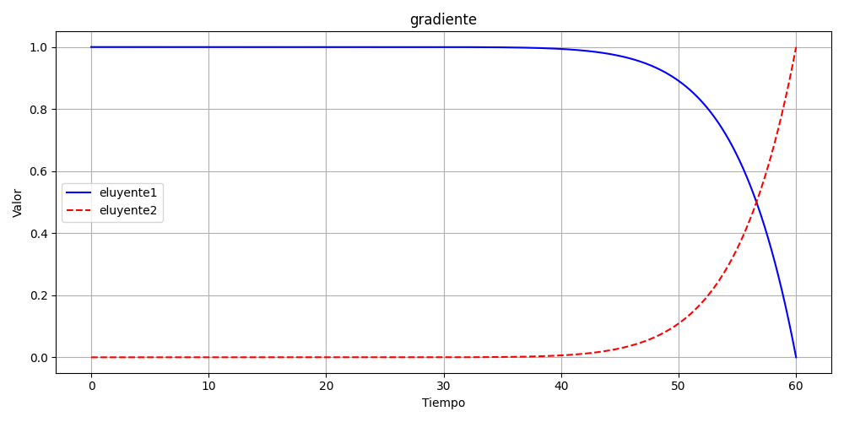
Clase: Organonitrogen compounds (CHEMONTID:0000278) Score: 0.0147
Eluyente1: eluent.1.h2o 0 Eluyente2: eluent.2.meoh 0 pH1: 3.0 pH2: 3.0 USP Code: column.usp.code_L1 Longitud: 100.0 Tamaño de Partícula: 1.8 Temperatura: 30.0 Flujo: 0.3 T0: 0.735

Slide 49
Clase: Organooxygen compounds (CHEMONTID:0000323) Score: 0.9253
Eluyente1: eluent.1.h2o 0 Eluyente2: eluent.2.acn 0 pH1: 3.0 pH2: 3.0 USP Code: column.usp.code_L1 Longitud: 100.0 Tamaño de Partícula: 2.0 Temperatura: 37.5 Flujo: 0.3 T0: 0.735

Slide 50
Clase: Organooxygen compounds (CHEMONTID:0000323) Score: 0.9180
Eluyente1: eluent.1.h2o 0 Eluyente2: eluent.2.acn 0 pH1: 3.0 pH2: 3.0 USP Code: column.usp.code_L1 Longitud: 100.0 Tamaño de Partícula: 2.0 Temperatura: 38.27257632553643 Flujo: 0.3 T0: 0.735

Slide 51
Clase: Organooxygen compounds (CHEMONTID:0000323) Score: 0.9106
Eluyente1: eluent.1.h2o 0 Eluyente2: eluent.2.acn 0 pH1: 3.0 pH2: 3.0 USP Code: column.usp.code_L1 Longitud: 100.0 Tamaño de Partícula: 2.0 Temperatura: 41.0 Flujo: 0.3 T0: 0.735

Slide 52
Clase: Phenol ethers (CHEMONTID:0002341) Score: 0.1875
Eluyente1: eluent.1.h2o 0 Eluyente2: eluent.2.acn 0 pH1: 2.6 pH2: 0.0 USP Code: column.usp.code_L1 Longitud: 50.0 Tamaño de Partícula: 1.7 Temperatura: 40.0 Flujo: 0.6 T0: 0.18375

Slide 53
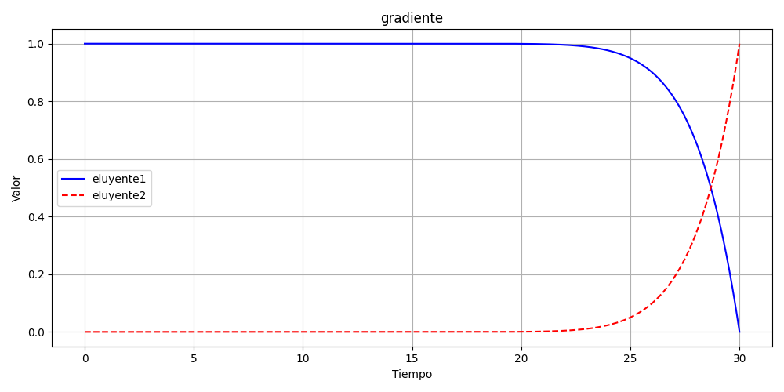
Clase: Phenol ethers (CHEMONTID:0002341) Score: 0.0236
Eluyente1: eluent.1.h2o 0 Eluyente2: eluent.2.h2o 0 pH1: 0.0 pH2: 0.0 USP Code: column.usp.code_L1 Longitud: 100.0 Tamaño de Partícula: 1.7 Temperatura: 50.0 Flujo: 0.3 T0: 0.1666666666666666

Slide 54
Clase: Phenol ethers (CHEMONTID:0002341) Score: 0.0153
Eluyente1: eluent.1.h2o 0 Eluyente2: eluent.2.h2o 0 pH1: 0.0 pH2: 0.0 USP Code: column.usp.code_L68 Longitud: 100.0 Tamaño de Partícula: 1.7 Temperatura: 40.0 Flujo: 0.5 T0: 0.4571959788769226

Slide 55
Clase: Phenols (CHEMONTID:0000134) Score: 0.5468
Eluyente1: eluent.1.h2o 0 Eluyente2: eluent.2.acn 0 pH1: 3.0 pH2: 3.0 USP Code: column.usp.code_L1 Longitud: 100.0 Tamaño de Partícula: 2.0 Temperatura: 40.0 Flujo: 0.4 T0: 0.55125

Slide 56
Clase: Phenols (CHEMONTID:0000134) Score: 0.5841
Eluyente1: eluent.1.h2o 0 Eluyente2: eluent.2.acn 0 pH1: 2.6 pH2: 0.0 USP Code: column.usp.code_L1 Longitud: 50.0 Tamaño de Partícula: 1.7 Temperatura: 40.0 Flujo: 0.6 T0: 0.18375

Slide 57
Clase: Phenols (CHEMONTID:0000134) Score: 0.8959
Eluyente1: eluent.1.h2o 0 Eluyente2: eluent.2.acn 0 pH1: 3.0 pH2: 3.0 USP Code: column.usp.code_L1 Longitud: 50.0 Tamaño de Partícula: 1.8 Temperatura: 35.0 Flujo: 0.1 T0: 1.1025

Slide 58
Clase: Phenylpropanoic acids (CHEMONTID:0002551) Score: 1.0000
Eluyente1: eluent.1.h2o 0 Eluyente2: eluent.2.acn 0 pH1: 2.6 pH2: 0.0 USP Code: column.usp.code_L1 Longitud: 50.0 Tamaño de Partícula: 1.7 Temperatura: 40.0 Flujo: 0.6 T0: 0.18375

Slide 59
Clase: Phenylpropanoic acids (CHEMONTID:0002551) Score: 0.2167
Eluyente1: eluent.1.h2o 0 Eluyente2: eluent.2.acn 0 pH1: 3.0 pH2: 3.0 USP Code: column.usp.code_L11 Longitud: 100.0 Tamaño de Partícula: 2.7 Temperatura: 40.0 Flujo: 0.4 T0: 0.55125

Slide 60
Clase: Phenylpropanoic acids (CHEMONTID:0002551) Score: 0.2120
Eluyente1: eluent.1.h2o 0 Eluyente2: eluent.2.acn 0 pH1: 3.0 pH2: 3.0 USP Code: column.usp.code_L11 Longitud: 100.0 Tamaño de Partícula: 2.7 Temperatura: 35.6613405368611 Flujo: 0.4 T0: 0.55125

Slide 61
Clase: Prenol lipids (CHEMONTID:0000259) Score: 0.1456
Eluyente1: eluent.1.h2o 0 Eluyente2: eluent.2.acn 0 pH1: 2.6 pH2: 0.0 USP Code: column.usp.code_L1 Longitud: 50.0 Tamaño de Partícula: 1.7 Temperatura: 40.0 Flujo: 0.6 T0: 0.18375

Slide 62
Clase: Prenol lipids (CHEMONTID:0000259) Score: 0.0492
Eluyente1: eluent.1.h2o 0 Eluyente2: eluent.2.acn 0 pH1: 3.0 pH2: 3.0 USP Code: column.usp.code_L1 Longitud: 100.0 Tamaño de Partícula: 1.7 Temperatura: 40.0 Flujo: 0.4 T0: 0.55125

Slide 63
Clase: Prenol lipids (CHEMONTID:0000259) Score: 0.0421
Eluyente1: eluent.1.h2o 0 Eluyente2: eluent.2.acn 0 pH1: 3.0 pH2: 3.0 USP Code: column.usp.code_L1 Longitud: 50.0 Tamaño de Partícula: 1.8 Temperatura: 35.0 Flujo: 0.1 T0: 1.1025

Slide 64
Clase: Pteridines and derivatives (CHEMONTID:0000109) Score: 1.0000
Eluyente1: eluent.1.h2o 0 Eluyente2: eluent.2.acn 0 pH1: 3.0 pH2: 3.0 USP Code: column.usp.code_L1 Longitud: 100.0 Tamaño de Partícula: 2.0 Temperatura: 40.0 Flujo: 0.4 T0: 0.55125

Slide 65
Clase: Pteridines and derivatives (CHEMONTID:0000109) Score: 0.9012
Eluyente1: eluent.1.h2o 0 Eluyente2: eluent.2.acn 0 pH1: 3.0 pH2: 3.0 USP Code: column.usp.code_L1 Longitud: 100.0 Tamaño de Partícula: 2.0 Temperatura: 40.0 Flujo: 0.4 T0: 0.55125

Slide 66
Clase: Pteridines and derivatives (CHEMONTID:0000109) Score: 0.8959
Eluyente1: eluent.1.h2o 0 Eluyente2: eluent.2.acn 0 pH1: 3.0 pH2: 3.0 USP Code: column.usp.code_L1 Longitud: 100.0 Tamaño de Partícula: 2.0 Temperatura: 40.0 Flujo: 0.357038425096204 T0: 0.6189144804734786

Slide 67
Clase: Purine nucleosides (CHEMONTID:0000479) Score: 0.2984
Eluyente1: eluent.1.h2o 0 Eluyente2: eluent.2.h2o 0 pH1: 0.0 pH2: 0.0 USP Code: column.usp.code_L68 Longitud: 100.0 Tamaño de Partícula: 1.7 Temperatura: 40.0 Flujo: 0.5 T0: 0.4571959788769226

Slide 68
Clase: Purine nucleosides (CHEMONTID:0000479) Score: 1.0000
Eluyente1: eluent.1.h2o 0 Eluyente2: eluent.2.acn 0 pH1: 3.0 pH2: 3.0 USP Code: column.usp.code_L1 Longitud: 50.0 Tamaño de Partícula: 1.8 Temperatura: 35.0 Flujo: 0.1 T0: 1.1025

Slide 69
Clase: Purine nucleosides (CHEMONTID:0000479) Score: 0.8934
Eluyente1: eluent.1.h2o 0 Eluyente2: eluent.2.acn 0 pH1: 2.6 pH2: 0.0 USP Code: column.usp.code_L1 Longitud: 50.0 Tamaño de Partícula: 1.7 Temperatura: 40.0 Flujo: 0.6 T0: 0.18375

Slide 70
Clase: Purine nucleotides (CHEMONTID:0001506) Score: 0.5365
Eluyente1: eluent.1.h2o 0 Eluyente2: eluent.2.meoh 0 pH1: 3.0 pH2: 3.0 USP Code: column.usp.code_L1 Longitud: 100.0 Tamaño de Partícula: 1.6 Temperatura: 40.0 Flujo: 0.4 T0: 0.55125

Slide 71
Clase: Purine nucleotides (CHEMONTID:0001506) Score: 0.5343
Eluyente1: eluent.1.h2o 0 Eluyente2: eluent.2.meoh 0 pH1: 7.0 pH2: 0.0 USP Code: column.usp.code_L1 Longitud: 100.0 Tamaño de Partícula: 1.7 Temperatura: 40.54166666666666 Flujo: 0.2 T0: 1.1025

Slide 72
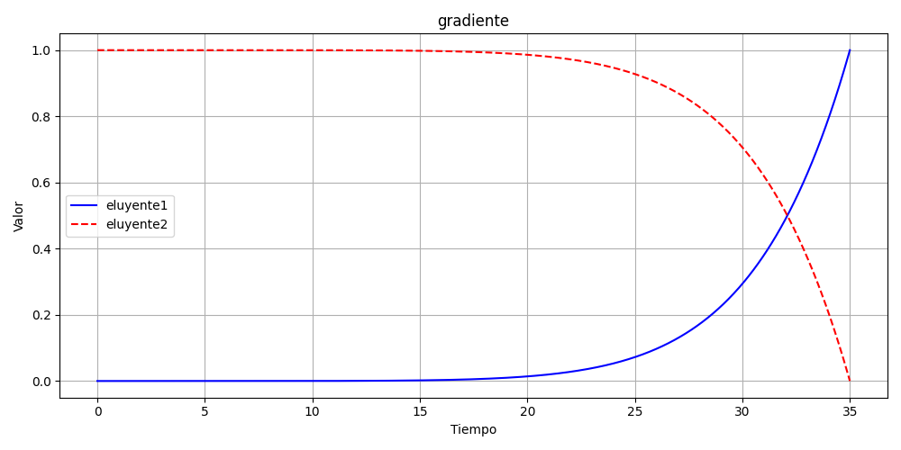
Clase: Purine nucleotides (CHEMONTID:0001506) Score: 0.5209
Eluyente1: eluent.1.h2o 0 Eluyente2: eluent.2.meoh 0 pH1: 5.951078228573735 pH2: 0.7866913285696993 USP Code: column.usp.code_L1 Longitud: 100.0 Tamaño de Partícula: 1.9622304428565664 Temperatura: 40.39962517678602 Flujo: 0.2262230442856566 T0: 1.006130312250212

Slide 73
Clase: Pyridines and derivatives (CHEMONTID:0000089) Score: 1.0000
Eluyente1: eluent.1.h2o 0 Eluyente2: eluent.2.acn 0 pH1: 3.0 pH2: 3.0 USP Code: column.usp.code_L1 Longitud: 50.0 Tamaño de Partícula: 1.8 Temperatura: 35.0 Flujo: 0.1 T0: 1.1025

Slide 74
Clase: Pyridines and derivatives (CHEMONTID:0000089) Score: 0.2005
Eluyente1: eluent.1.h2o 0 Eluyente2: eluent.2.acn 0 pH1: 2.6 pH2: 0.0 USP Code: column.usp.code_L1 Longitud: 50.0 Tamaño de Partícula: 1.7 Temperatura: 40.0 Flujo: 0.6 T0: 0.18375

Slide 75
Clase: Pyridines and derivatives (CHEMONTID:0000089) Score: 0.0340
Eluyente1: eluent.1.h2o 0 Eluyente2: eluent.2.acn 0 pH1: 3.0 pH2: 3.0 USP Code: column.usp.code_L1 Longitud: 100.0 Tamaño de Partícula: 1.8 Temperatura: 30.0 Flujo: 0.4 T0: 0.55125

Slide 76
Clase: Pyrimidine nucleosides (CHEMONTID:0000480) Score: 0.3000
Eluyente1: eluent.1.h2o 0 Eluyente2: eluent.2.acn 0 pH1: 3.0 pH2: 3.0 USP Code: column.usp.code_L1 Longitud: 100.0 Tamaño de Partícula: 2.0 Temperatura: 40.84016067945447 Flujo: 0.3 T0: 0.735

Slide 77
Clase: Pyrimidine nucleosides (CHEMONTID:0000480) Score: 1.0000
Eluyente1: eluent.1.h2o 0 Eluyente2: eluent.2.meoh 0 pH1: 3.0 pH2: 3.0 USP Code: column.usp.code_L1 Longitud: 100.0 Tamaño de Partícula: 1.6 Temperatura: 40.0 Flujo: 0.4 T0: 0.55125

Slide 78
Clase: Pyrimidine nucleosides (CHEMONTID:0000480) Score: 0.3046
Eluyente1: eluent.1.h2o 0 Eluyente2: eluent.2.acn 0 pH1: 3.0 pH2: 3.0 USP Code: column.usp.code_L1 Longitud: 100.0 Tamaño de Partícula: 2.0 Temperatura: 41.0 Flujo: 0.3 T0: 0.735

Slide 79
Clase: Pyrimidine nucleotides (CHEMONTID:0001509) Score: 0.5483
Eluyente1: eluent.1.h2o 0 Eluyente2: eluent.2.acn 0 pH1: 3.0 pH2: 3.0 USP Code: column.usp.code_L1 Longitud: 100.0 Tamaño de Partícula: 2.0 Temperatura: 40.0 Flujo: 0.2 T0: 1.1025

Slide 80
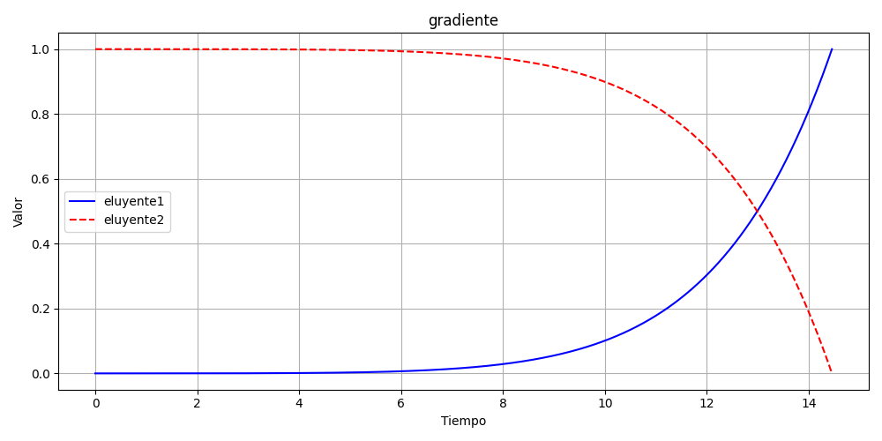
Clase: Pyrimidine nucleotides (CHEMONTID:0001509) Score: 0.4699
Eluyente1: eluent.1.h2o 0 Eluyente2: eluent.2.acn 0 pH1: 3.0 pH2: 3.0 USP Code: column.usp.code_L1 Longitud: 100.0 Tamaño de Partícula: 1.8334955257234875 Temperatura: 40.0 Flujo: 0.3110029828510083 T0: 0.7965480285169082

Slide 81
Clase: Pyrimidine nucleotides (CHEMONTID:0001509) Score: 0.4067
Eluyente1: eluent.1.h2o 0 Eluyente2: eluent.2.acn 0 pH1: 3.0 pH2: 3.0 USP Code: column.usp.code_L1 Longitud: 100.0 Tamaño de Partícula: 2.0 Temperatura: 40.0 Flujo: 0.2474268543327072 T0: 0.893347572392761

Slide 82
Clase: Quinolines and derivatives (CHEMONTID:0001253) Score: 1.0000
Eluyente1: eluent.1.h2o 0 Eluyente2: eluent.2.acn 0 pH1: 3.0 pH2: 3.0 USP Code: column.usp.code_L1 Longitud: 50.0 Tamaño de Partícula: 1.8 Temperatura: 35.0 Flujo: 0.1 T0: 1.1025

Slide 83
Clase: Quinolines and derivatives (CHEMONTID:0001253) Score: 0.0313
Eluyente1: eluent.1.h2o 0 Eluyente2: eluent.2.acn 0 pH1: 2.6 pH2: 0.0 USP Code: column.usp.code_L1 Longitud: 50.0 Tamaño de Partícula: 1.7 Temperatura: 40.0 Flujo: 0.6 T0: 0.18375

Slide 84
Clase: Quinolines and derivatives (CHEMONTID:0001253) Score: 0.0151
Eluyente1: eluent.1.h2o 0 Eluyente2: eluent.2.meoh 0 pH1: 3.61 pH2: 3.61 USP Code: column.usp.code_L1 Longitud: 100.0 Tamaño de Partícula: 2.2 Temperatura: 30.0 Flujo: 0.2 T0: 1.1025

Slide 85
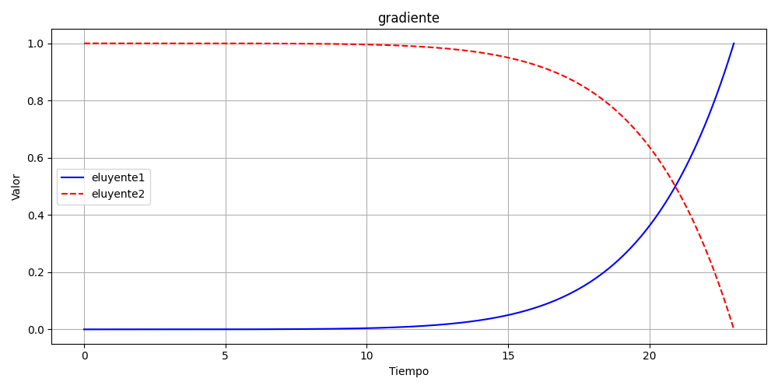
Clase: Steroids and steroid derivatives (CHEMONTID:0000258) Score: 1.0101
Eluyente1: eluent.1.h2o 0 Eluyente2: eluent.2.meoh 0 pH1: 2.9804980674776496 pH2: 3.0210650182583114 USP Code: column.usp.code_L1 Longitud: 50.29562632910909 Tamaño de Partícula: 1.9320609728041216 Temperatura: 34.85509624414212 Flujo: 0.1007155892742357 T0: 1.1009341180226018

Slide 86

Clase: Steroids and steroid derivatives (CHEMONTID:0000258) Score: 1.0108
Eluyente1: eluent.1.h2o 0 Eluyente2: eluent.2.meoh 0 pH1: 2.9828515047240445 pH2: 2.9524598018438906 USP Code: column.usp.code_L1 Longitud: 99.8636366478892 Tamaño de Partícula: 1.2489593557533891 Temperatura: 40.0015612568922 Flujo: 0.4017443367843027 T0: 0.5398625763368952

Slide 87
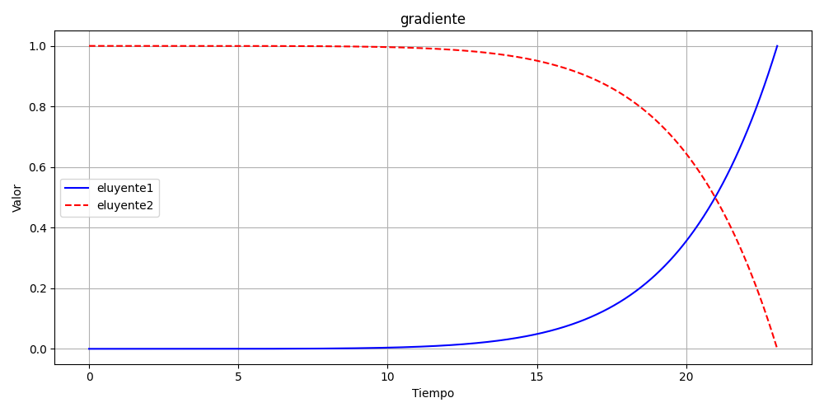
Clase: Steroids and steroid derivatives (CHEMONTID:0000258) Score: 1.0076
Eluyente1: eluent.1.h2o 0 Eluyente2: eluent.2.meoh 0 pH1: 2.9962169321232235 pH2: 3.025553381373869 USP Code: column.usp.code_L1 Longitud: 50.585957215673886 Tamaño de Partícula: 1.837871442797676 Temperatura: 35.10448314340344 Flujo: 0.0973979210244064 T0: 1.109342112908708

Slide 88

Clase: Triazines (CHEMONTID:0000098) Score: 0.3968
Eluyente1: eluent.1.h2o 0 Eluyente2: eluent.2.acn 0 pH1: 5.0 pH2: 0.0 USP Code: column.usp.code_L1 Longitud: 150.0 Tamaño de Partícula: 2.6 Temperatura: 40.0 Flujo: 0.35 T0: 1.9285714285714288

Slide 89
Clase: Triazines (CHEMONTID:0000098) Score: 0.4091
Eluyente1: eluent.1.h2o 0 Eluyente2: eluent.2.acn 0 pH1: 2.6 pH2: 0.0 USP Code: column.usp.code_L1 Longitud: 50.0 Tamaño de Partícula: 1.7 Temperatura: 40.0 Flujo: 0.6 T0: 0.18375

Slide 90
Clase: Triazines (CHEMONTID:0000098) Score: 0.3966
Eluyente1: eluent.1.h2o 0 Eluyente2: eluent.2.acn 0 pH1: 5.0 pH2: 0.0 USP Code: column.usp.code_L1 Longitud: 150.0 Tamaño de Partícula: 2.6 Temperatura: 40.0 Flujo: 0.35 T0: 1.9285714285714288

